Slide 1
Organización Industrial
ICM-323 Ingeniería Comercial
Unidad I - Clase 3:
Equilibrios
Erik Muñoz Henríquez

Slide 2
Dilema del Prisionero
Prisionero 1 | Prisionero 2 | Prisionero 2
Prisionero 1 |  | No confiesa | Confiesa
 | No confiesa | (-1,-1) | (-9,0)
 | Confiesa | (0,-9) | (-6,-6)

Slide 3
Dilema del Prisionero
Características:
• Se presenta una “Estrategia Dominante” (ED). La elección óptima es la misma, independiente de la elección del otro jugador.
• Cuando todos los individuos tienen ED la interacción estratégica se anula. El único equilibrio es que cada jugador siga su ED.
• El equilibrio de Nash no es óptimo de Pareto y el Óptimo de Pareto no es equilibrio de Nash. Es posible encontrar una situación que es colectivamente mejor, sin embargo, en esta situación los individuos desean cambiar su estrategia.
• Lo anterior implica que aún cuando los individuos tengan incentivos colectivos para generar un acuerdo, tienen incentivos individuales para no cumplir los acuerdos.
• Esta situación se repite en muchas situaciones de negociaciones grupales (acuerdos internacionales, duopolios colusivos, fijación de cuotas de pesca, etc.).

Slide 4
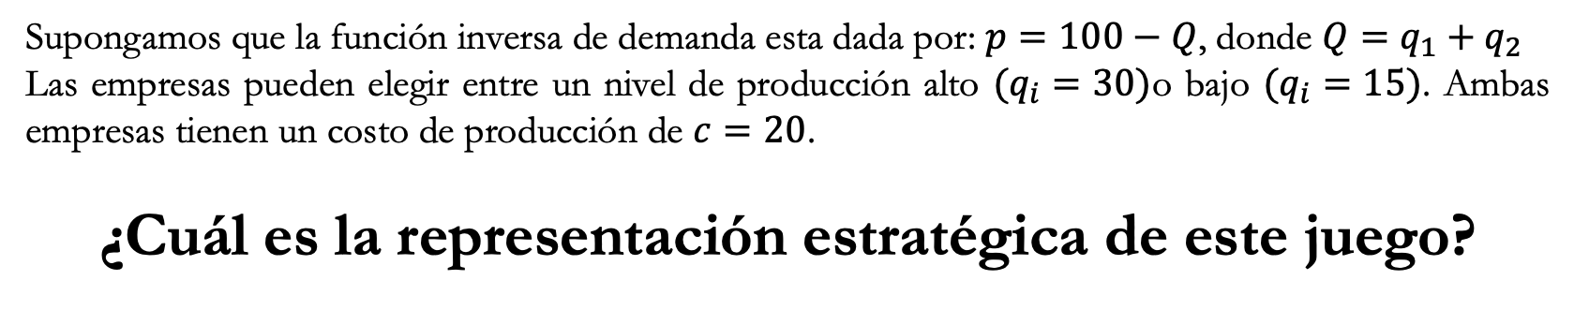
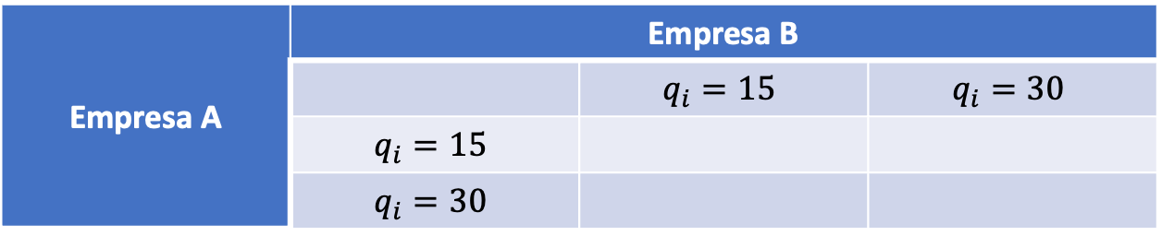
Duopolio de Cournot (estrategias discretas)
Supongamos que la función inversa de demanda esta dada por: $p=100−Q$, donde $Q=q_{1}+q_{2}$
Las empresas pueden elegir entre un nivel de producción alto $(q_{i}=30)$o bajo $(q_{i}=15)$. Ambas empresas tienen un costo de producción de $c=20$.
¿Cuál es la representación estratégica de este juego?
Empresa A | Empresa B | Prisionero 2
Prisionero 1 |  | $$q_{i}=15$$ | $$q_{i}=30$$
 | $$q_{i}=15$$
 | $$q_{i}=30$$

Slide 5
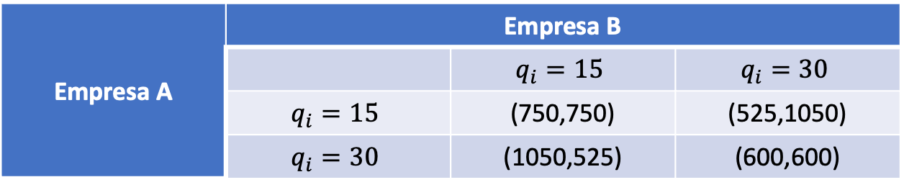
Duopolio de Cournot (estrategias discretas)
Supongamos que la función inversa de demanda esta dada por: $p=100−Q$, donde $Q=q_{1}+q_{2}$
Las empresas pueden elegir entre un nivel de producción alto $(q_{i}=30)$o bajo $(q_{i}=15)$. Ambas empresas tienen un costo de producción de $c=20$.
¿Cuál es la representación estratégica de este juego?
Empresa A | Empresa B | Prisionero 2
Prisionero 1 |  | $$q_{i}=15$$ | $$q_{i}=30$$
 | $$q_{i}=15$$ | (750,750) | (525,1050)
 | $$q_{i}=30$$ | (1050,525) | (600,600)

Slide 6
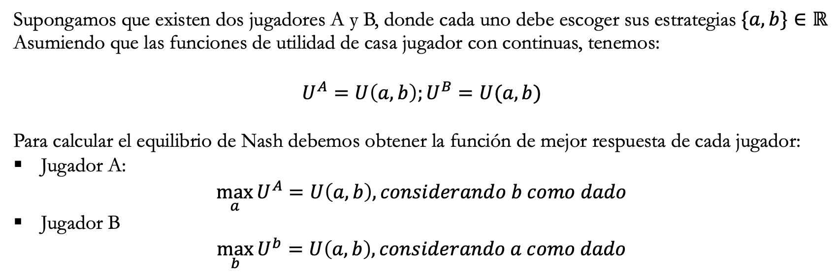
Equilibrio de Nash en estrategias puras
Supongamos que existen dos jugadores A y B, donde cada uno debe escoger sus estrategias $\{a,b\}∈ℝ$
Asumiendo que las funciones de utilidad de casa jugador con continuas, tenemos:
$$U^{A}=U\left(a,b\right);U^{B}=U(a,b)$$
Para calcular el equilibrio de Nash debemos obtener la función de mejor respuesta de cada jugador:
Jugador A:
$$\max_{a}{U^{A}=U\left(a,b\right), considerando b como dado}$$
Jugador B
$$\max_{b}{U^{b}=U\left(a,b\right), considerando a como dado}$$

Slide 7
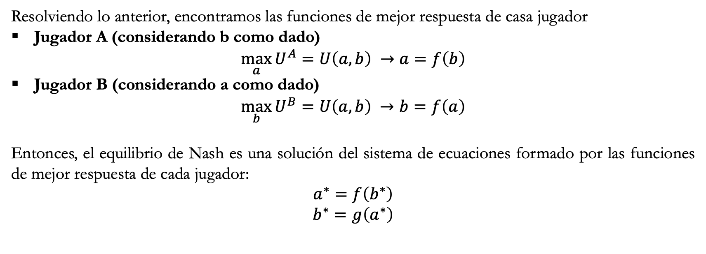
Equilibrio de Nash en estrategias puras
Resolviendo lo anterior, encontramos las funciones de mejor respuesta de casa jugador
Jugador A (considerando b como dado)
$$\max_{a}{U^{A}=U\left(a,b\right) →a=f\left(b\right)}$$
Jugador B (considerando a como dado)
$$\max_{b}{U^{B}=U\left(a,b\right) →b=f\left(a\right)}$$
Entonces, el equilibrio de Nash es una solución del sistema de ecuaciones formado por las funciones de mejor respuesta de cada jugador:
$$a^{∗}=f\left(b^{∗}\right)$$
$$b^{∗}=g\left(a^{∗}\right)$$

Slide 8
Aplicaciones en Competencia imperfecta
La teoría del oligopolio es el estudio de la interacción de firmas en los mercados de productos en los cuales éstas o un grupo de éstas tienen algún grado de poder de mercado.
Existen variados tipos de modelos de oligopolio. Exploraremos tres de ellos en un contexto de Duopolio (la industria está compuesta por dos firmas):
Modelo de Cournot (competencia en cantidad)
Modelo de Bertrand (competencia en precios)
Modelo de Stackelberg (líder seguidor)

Slide 9
Modelo de duopolio de Cournot

Slide 10
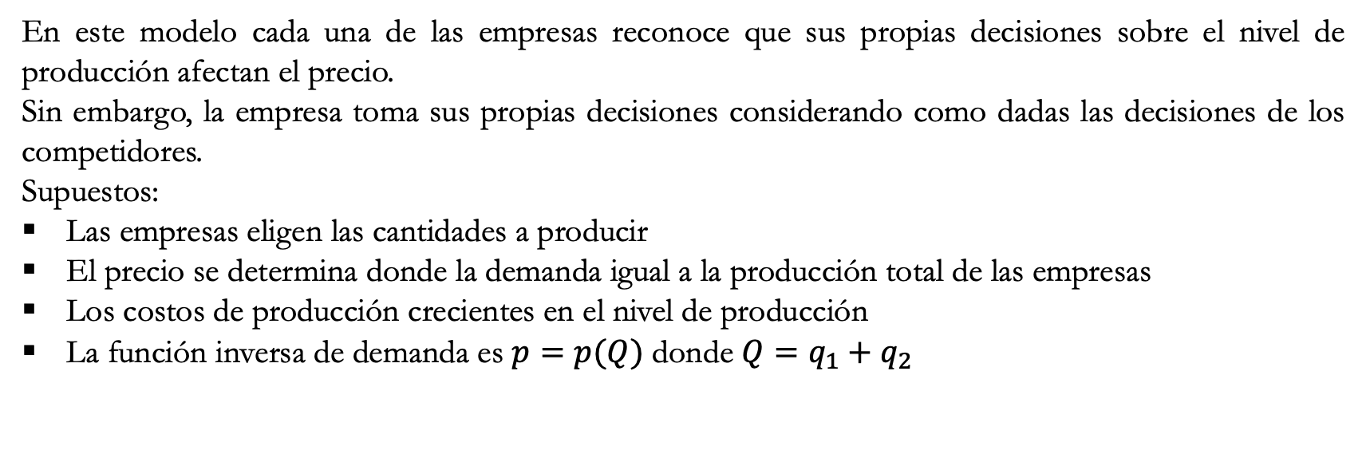
Duopolio de Cournot
En este modelo cada una de las empresas reconoce que sus propias decisiones sobre el nivel de producción afectan el precio.
Sin embargo, la empresa toma sus propias decisiones considerando como dadas las decisiones de los competidores.
Supuestos:
Las empresas eligen las cantidades a producir
El precio se determina donde la demanda igual a la producción total de las empresas
Los costos de producción crecientes en el nivel de producción
La función inversa de demanda es $p=p(Q)$ donde $Q=q_{1}+q_{2}$

Slide 11
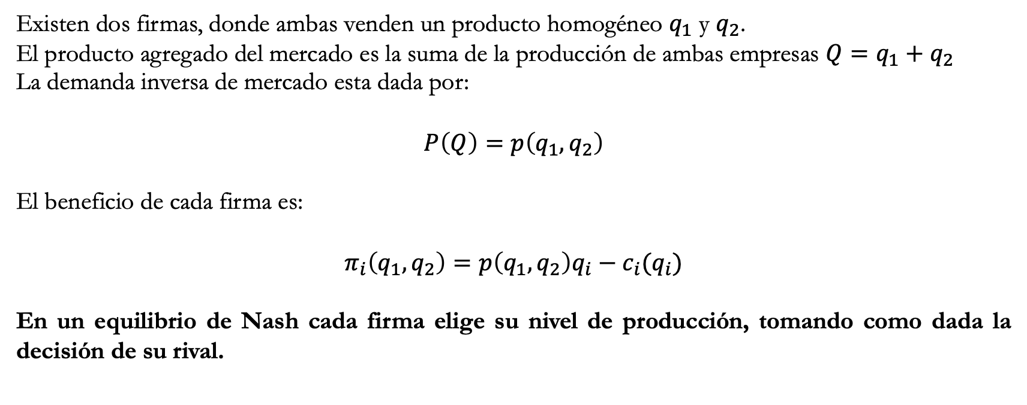
Duopolio de Cournot
Existen dos firmas, donde ambas venden un producto homogéneo $q_{1}$ y $q_{2}$.
El producto agregado del mercado es la suma de la producción de ambas empresas $Q=q_{1}+q_{2}$
La demanda inversa de mercado esta dada por:
$$P\left(Q\right)=p\left(q_{1},q_{2}\right)$$
El beneficio de cada firma es:
$$π_{i}\left(q_{1},q_{2}\right)=p\left(q_{1},q_{2}\right)q_{i}−c_{i}(q_{i})$$
En un equilibrio de Nash cada firma elige su nivel de producción, tomando como dada la decisión de su rival.

Slide 12
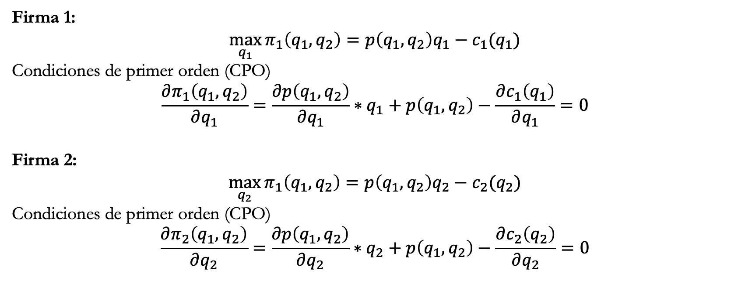
Duopolio de Cournot
Firma 1:
$$\max_{q_{1}}{π_{1}\left(q_{1},q_{2}\right)=p\left(q_{1},q_{2}\right)q_{1}−c_{1}(q_{1})}$$
Condiciones de primer orden (CPO)
$$\frac{∂π_{1}\left(q_{1},q_{2}\right)}{∂q_{1}}=\frac{∂p\left(q_{1},q_{2}\right)}{∂q_{1}}∗q_{1}+p\left(q_{1},q_{2}\right)−\frac{∂c_{1}\left(q_{1}\right)}{∂q_{1}}=0$$
Firma 2:
$$\max_{q_{2}}{π_{1}\left(q_{1},q_{2}\right)=p\left(q_{1},q_{2}\right)q_{2}−c_{2}(q_{2})}$$
Condiciones de primer orden (CPO)
$$\frac{∂π_{2}\left(q_{1},q_{2}\right)}{∂q_{2}}=\frac{∂p\left(q_{1},q_{2}\right)}{∂q_{2}}∗q_{2}+p\left(q_{1},q_{2}\right)−\frac{∂c_{2}\left(q_{2}\right)}{∂q_{2}}=0$$
Nota: La función objetivo es estrictamente cóncava; de ésa forma, la CPO es necesaria y suficiente para un máximo.

Slide 13
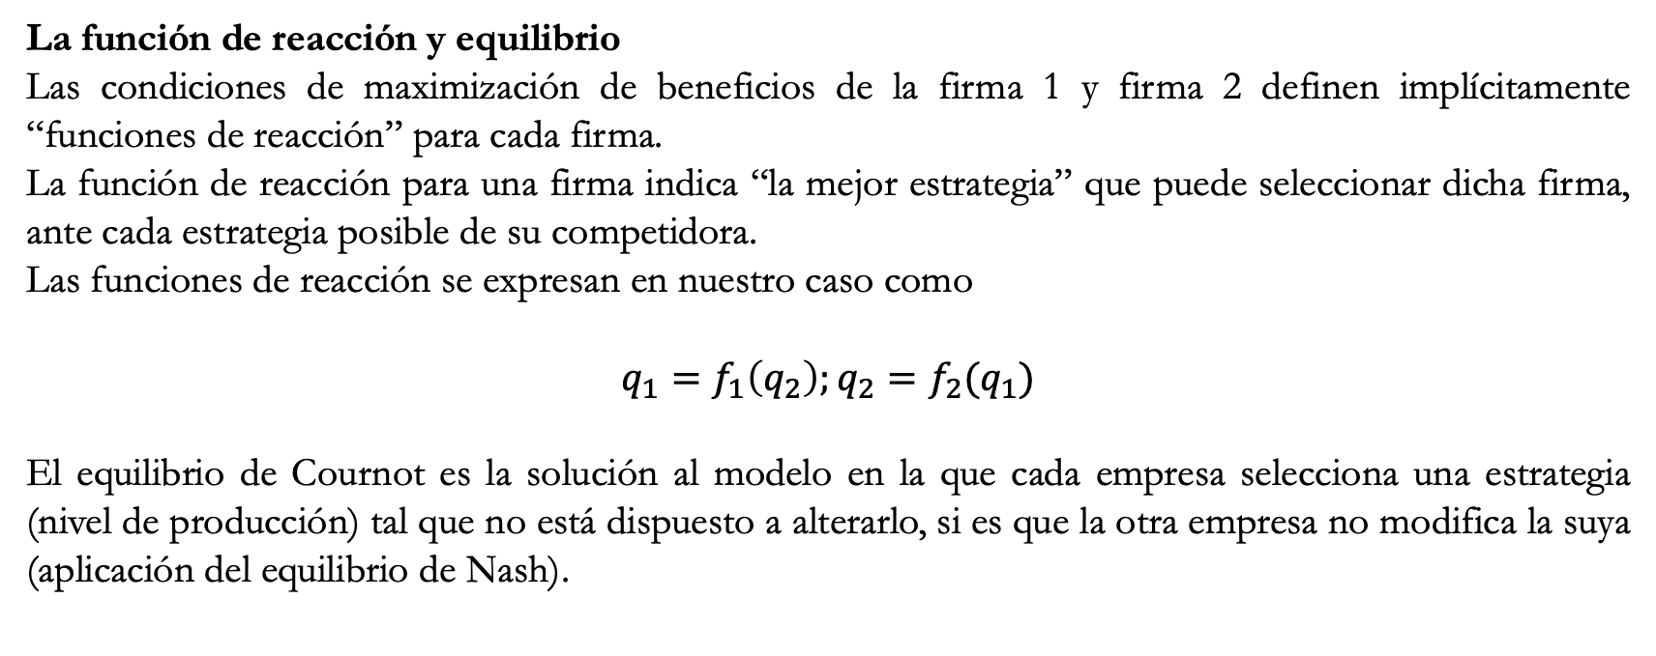
Duopolio de Cournot
La función de reacción y equilibrio
Las condiciones de maximización de beneficios de la firma 1 y firma 2 definen implícitamente “funciones de reacción” para cada firma.
La función de reacción para una firma indica “la mejor estrategia” que puede seleccionar dicha firma, ante cada estrategia posible de su competidora.
Las funciones de reacción se expresan en nuestro caso como
$$q_{1}=f_{1}\left(q_{2}\right);q_{2}=f_{2}(q_{1})$$
El equilibrio de Cournot es la solución al modelo en la que cada empresa selecciona una estrategia (nivel de producción) tal que no está dispuesto a alterarlo, si es que la otra empresa no modifica la suya (aplicación del equilibrio de Nash).

Slide 14
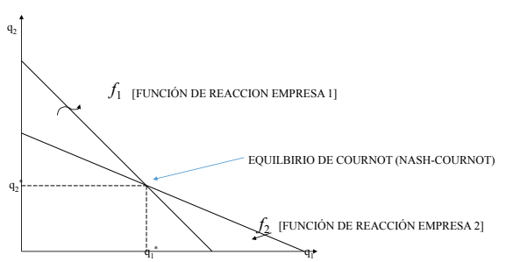
Duopolio de Cournot

Slide 15
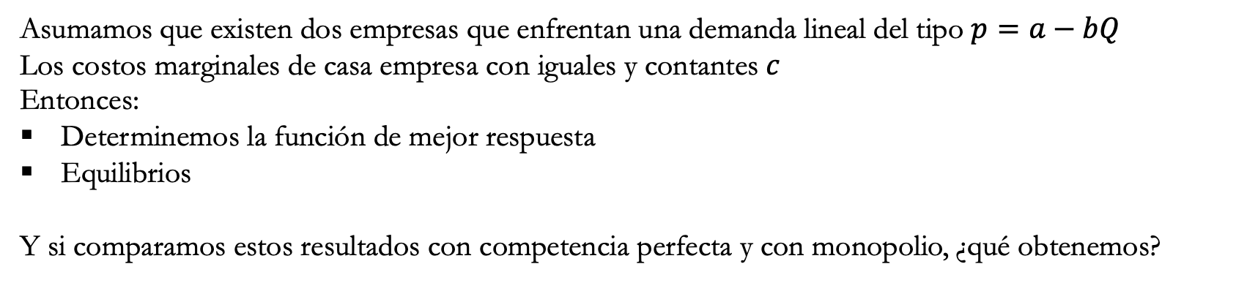
Ejemplo - Duopolio de Cournot
Asumamos que existen dos empresas que enfrentan una demanda lineal del tipo $p=a−bQ$
Los costos marginales de casa empresa con iguales y contantes $c$
Entonces:
Determinemos la función de mejor respuesta
Equilibrios
Y si comparamos estos resultados con competencia perfecta y con monopolio, ¿qué obtenemos?

Slide 16
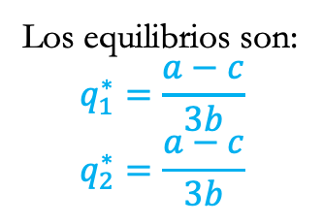
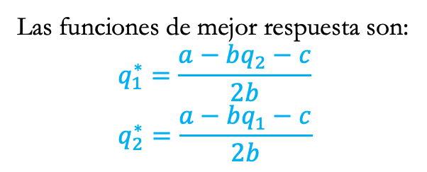
Ejemplo - Duopolio de Cournot
Asumamos que existen dos empresas que enfrentan una demanda lineal del tipo $p=a−bQ$
Los costos marginales de casa empresa con iguales y contantes $c$
Entonces:
Determinemos la función de mejor respuesta
Equilibrios
Y si comparamos estos resultados con competencia perfecta y con monopolio, ¿qué obtenemos?
Las funciones de mejor respuesta son:
$$q_{1}^{∗}=\frac{a−bq_{2}−c}{2b}$$
$$q_{2}^{∗}=\frac{a−bq_{1}−c}{2b}$$
Los equilibrios son:
$$q_{1}^{∗}=\frac{a−c}{3b}$$
$$q_{2}^{∗}=\frac{a−c}{3b}$$

Slide 17
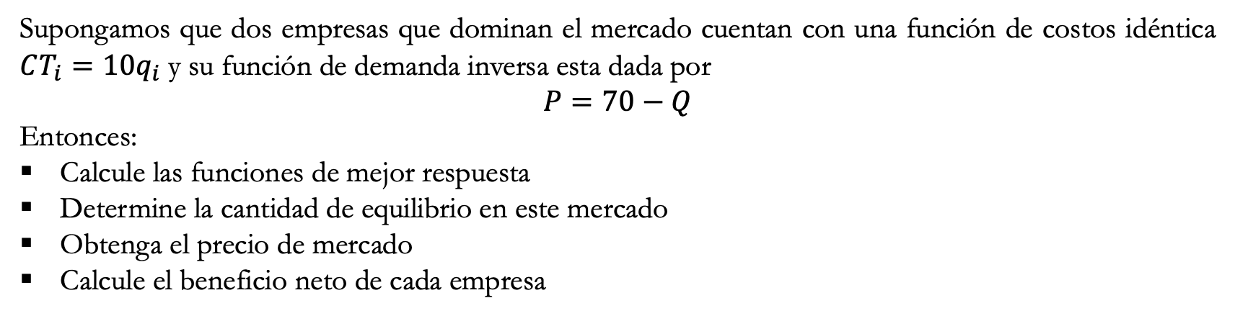
Ejercicio - Duopolio de Cournot
Supongamos que dos empresas que dominan el mercado cuentan con una función de costos idéntica $CT_{i}=10q_{i}$ y su función de demanda inversa esta dada por
$$P=70−Q$$
Entonces:
Calcule las funciones de mejor respuesta
Determine la cantidad de equilibrio en este mercado
Obtenga el precio de mercado
Calcule el beneficio neto de cada empresa

Slide 18
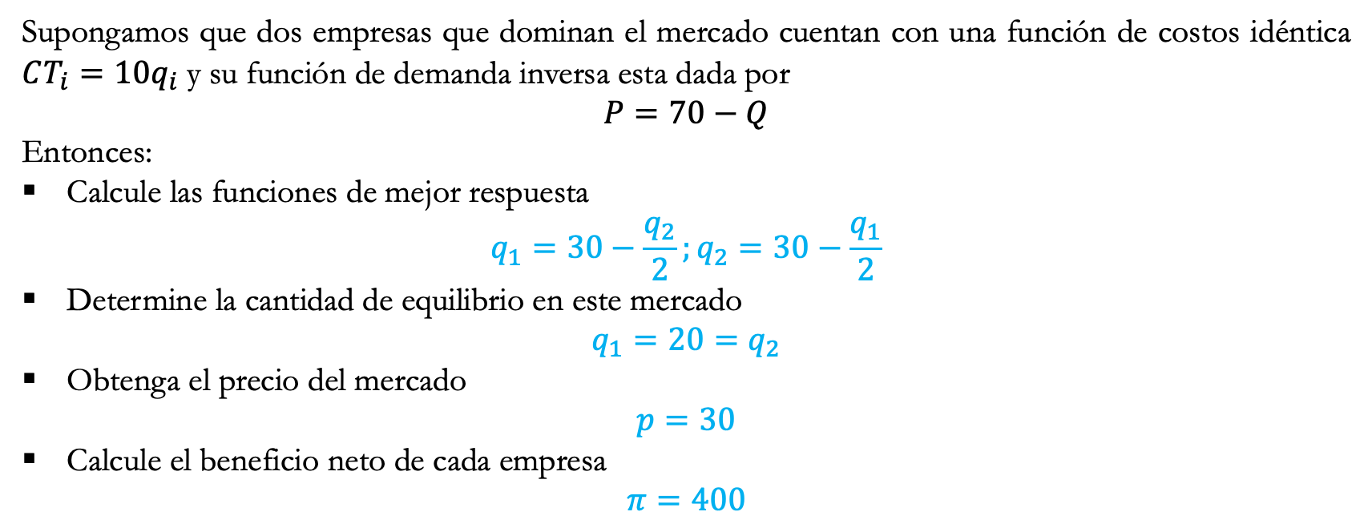
Ejercicio - Duopolio de Cournot
Supongamos que dos empresas que dominan el mercado cuentan con una función de costos idéntica $CT_{i}=10q_{i}$ y su función de demanda inversa esta dada por
$$P=70−Q$$
Entonces:
Calcule las funciones de mejor respuesta
$$q_{1}=30−\frac{q_{2}}{2};q_{2}=30−\frac{q_{1}}{2}$$
Determine la cantidad de equilibrio en este mercado
$$q_{1}=20=q_{2}$$
Obtenga el precio del mercado
$$p=30$$
Calcule el beneficio neto de cada empresa
$$π=400$$

Slide 19
Modelo de duopolio de Bertrand

Slide 20
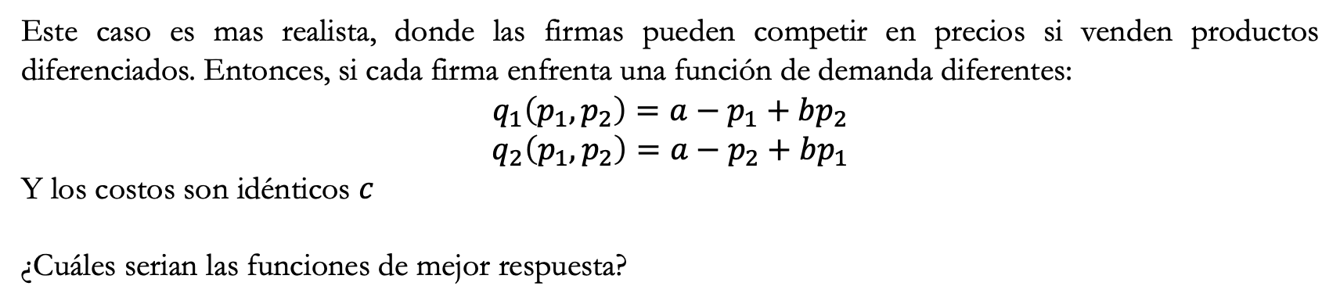
Modelo de Bertrand – Productos Diferenciados
Este caso es mas realista, donde las firmas pueden competir en precios si venden productos diferenciados. Entonces, si cada firma enfrenta una función de demanda diferentes:
$$q_{1}\left(p_{1},p_{2}\right)=a−p_{1}+bp_{2}$$
$$q_{2}\left(p_{1},p_{2}\right)=a−p_{2}+bp_{1}$$
Y los costos son idénticos $c$
¿Cuáles serian las funciones de mejor respuesta?

Slide 21
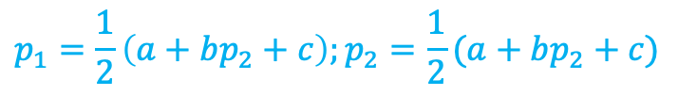
Modelo de Bertrand – Productos Diferenciados
Este caso es mas realista, donde las firmas pueden competir en precios si venden productos diferenciados. Entonces, si cada firma enfrenta una función de demanda diferentes:
$$q_{1}\left(p_{1},p_{2}\right)=a−p_{1}+bp_{2}$$
$$q_{2}\left(p_{1},p_{2}\right)=a−p_{2}+bp_{1}$$
Y los costos son idénticos $c$
¿Cuáles serian las funciones de mejor respuesta?
$$p_{1}=\frac{1}{2}\left(a+bp_{2}+c\right);p_{2}=\frac{1}{2}(a+bp_{2}+c)$$

Slide 22
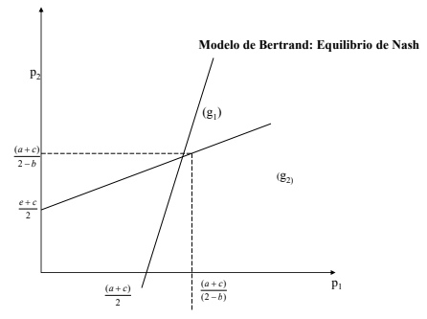
Modelo de Bertrand – Productos Productos Diferenciados

Slide 23
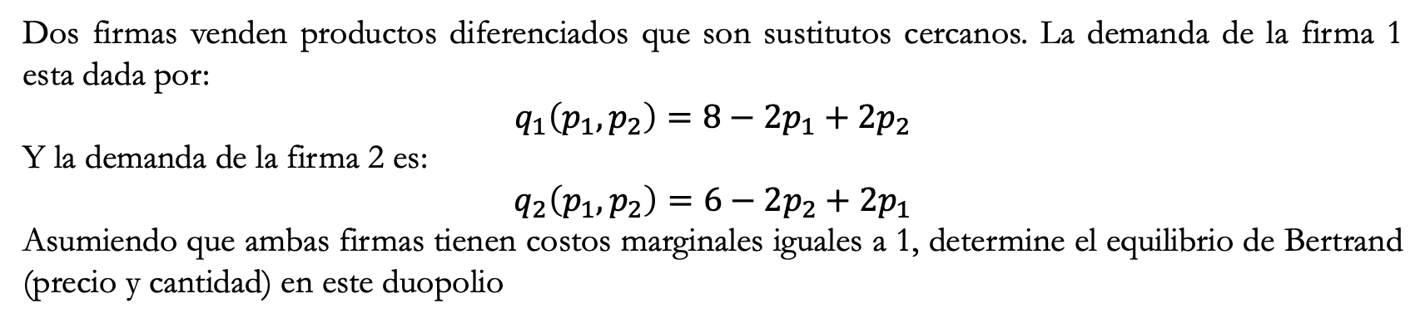
Ejercicio - Modelo de Bertrand
Dos firmas venden productos diferenciados que son sustitutos cercanos. La demanda de la firma 1 esta dada por:
$$q_{1}\left(p_{1},p_{2}\right)=8−2p_{1}+2p_{2}$$
Y la demanda de la firma 2 es:
$$q_{2}\left(p_{1},p_{2}\right)=6−2p_{2}+2p_{1}$$
Asumiendo que ambas firmas tienen costos marginales iguales a 1, determine el equilibrio de Bertrand (precio y cantidad) en este duopolio

